Slide 1




본사-지사
보안 인프라 구축
강석진,김영권,양현수,이태민,주상민

Slide 2
01
02
초기 설계
네트워크 구성도
주제 선정 이유
초기 네트워크 설계도
본사-지사 설계도
DMZ 및 방화벽
VPN
목차
03
04
모니터링 결과
결론
zabbix 및 wireshark
시현 영상
고찰
MIRI COMPANY

Slide 3




개발환경

Slide 4



Chapter
01
주제 선정 이유
최근 네트워크 보안 관련 문제가 빈번히 발생하여, 보안이 중요한 회사 네트워크 보안 인프라 구축

Slide 5
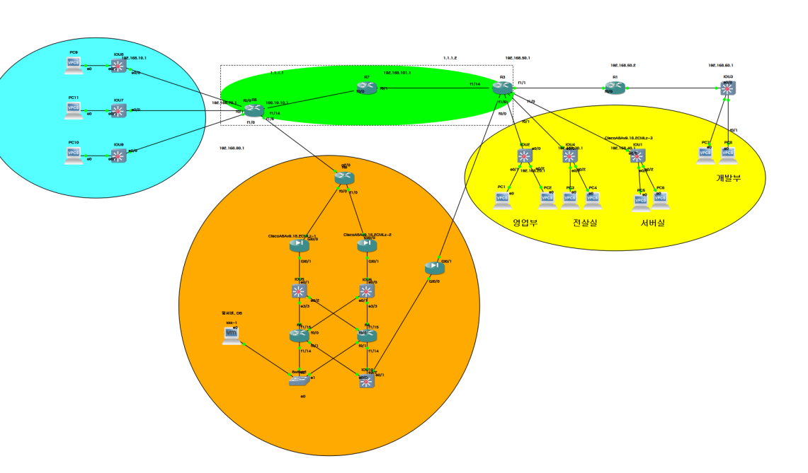
Chapter
01
초기 네트워크 설계도
VPN
지사
DMZ
본사
웹,DB서버

Slide 6
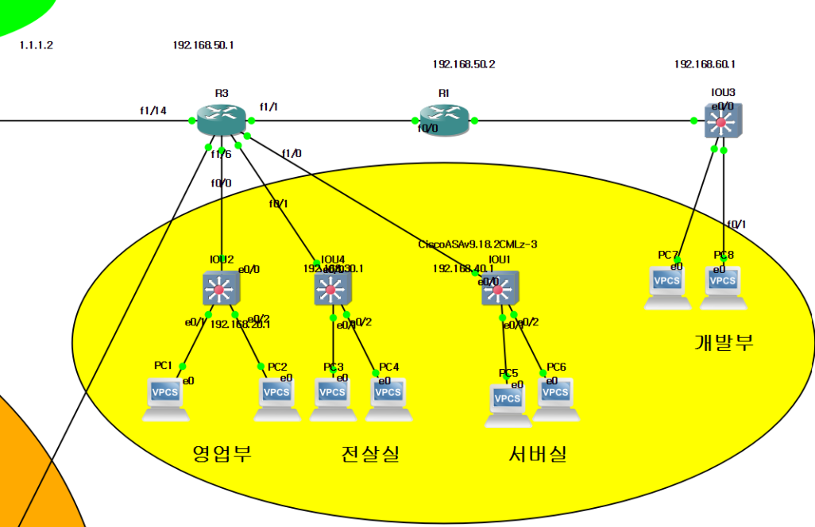
본사 네트워크 구성도
Chapter
02
R3: 본사메인 라우터(영업부,전산실,서버실)
스위치 IOU2: 영업부 네트워크 연결 (PC1, PC2)
스위치 IOU4: 전산실 네트워크 연결 (PC3, PC4)
스위치 IOU1: 서버실 네트워크 연결 (PC5, PC6)
R1: 개발부 전용 라우터
스위치 IOU3: 개발부 네트워크 연결 (PC7, PC8)
개발부는 특히 민감한 데이터를 다루므로
별도의 라우터 R1을 통해 네트워크를 구성
하여 추가적인 보안을 강화

Slide 7
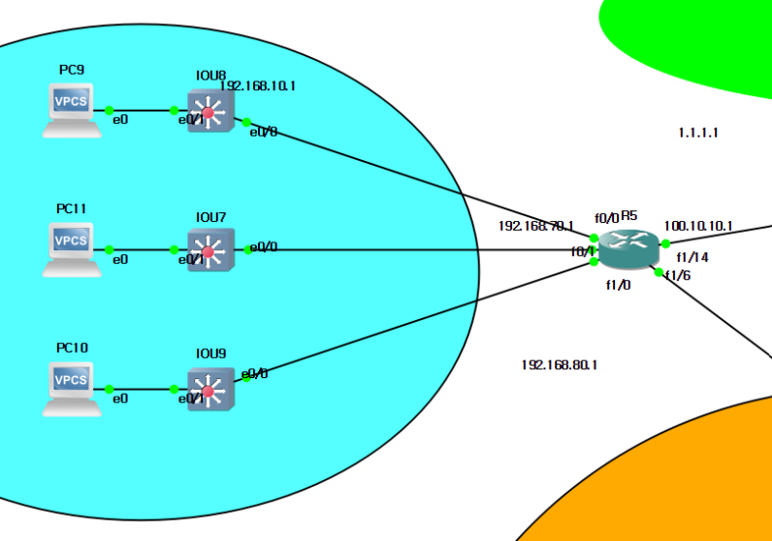
Chapter
02
지사 네트워크 구성도
라우터 R5: 지사 메인 라우터로, 본사와의 연결 및 지사 내 네트워크 관리
스위치 IOU8: 지사 네트워크 연결 (PC9)
스위치 IOU7: 지사 네트워크 연결 (PC11)
스위치 IOU9: 지사 네트워크 연결 (PC10)

Slide 8
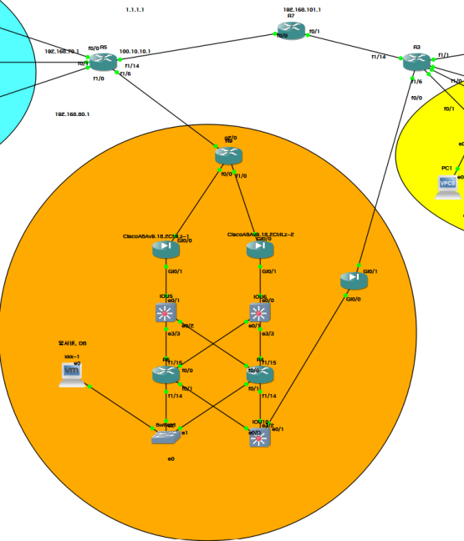
Chapter
02
초기 DMZ 구성도
LAMP를 사용하여 웹 서버,DB 서버 동시구축
방화벽(ASA장비) : 외부에서 악의적인 의도로 접근하는 것을 방지하기 위해 방화벽 장비를 구축함
이중화(GLBP) : 한 장비가 망가졌을 때 통신이 안되는 것을 방지 하기 위해 DMZ에서 이중화함

Slide 9
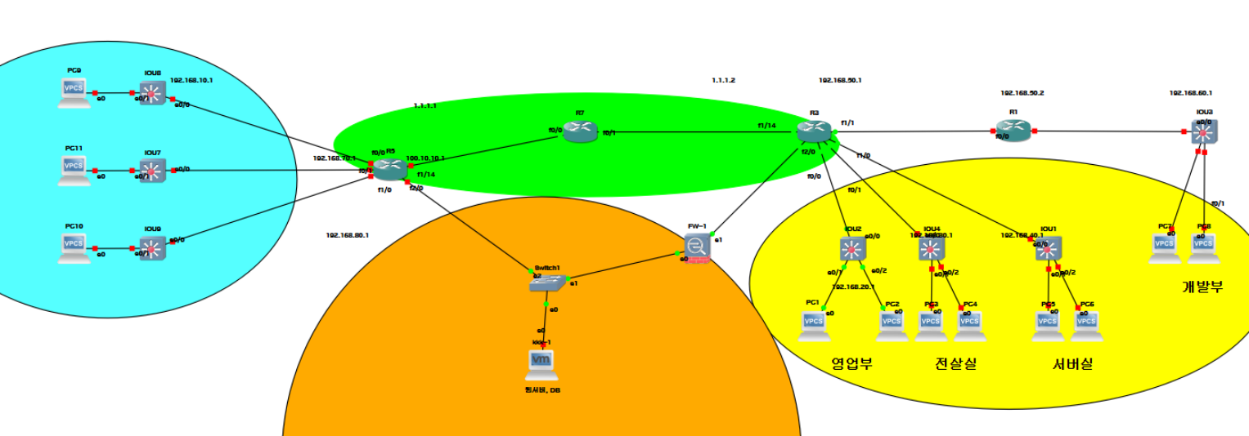
Chapter
02
최종 네트워크 구성도
지사
VPN
본사
DMZ
웹, DB 서버

Slide 10

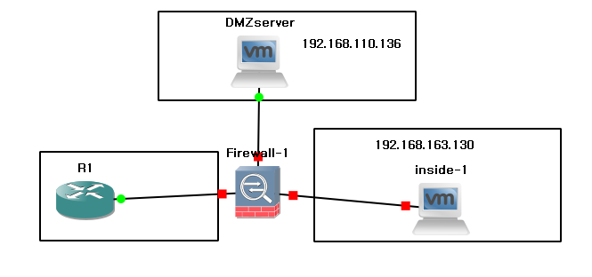
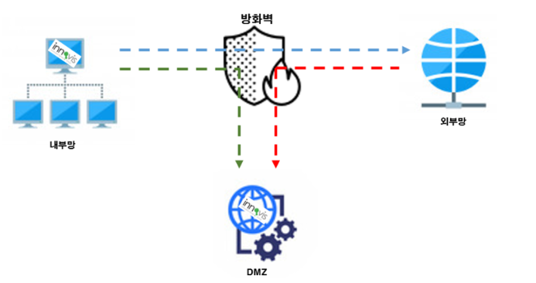
Chapter
03
방화벽 원리
- DMZ란 비무장 지대를 뜻한다.
- 내부망(회사내,영업장) 내부 네트워크를 통해 자원을 공유
- 외부망 : 내부망의 반대 개념으로 internet을 뜻함
- 내부망에서 외부망 접근 가능
- 내부망에서 DMZ 접근 가능
- 외부망에서 DMZ 접근가능

Slide 11
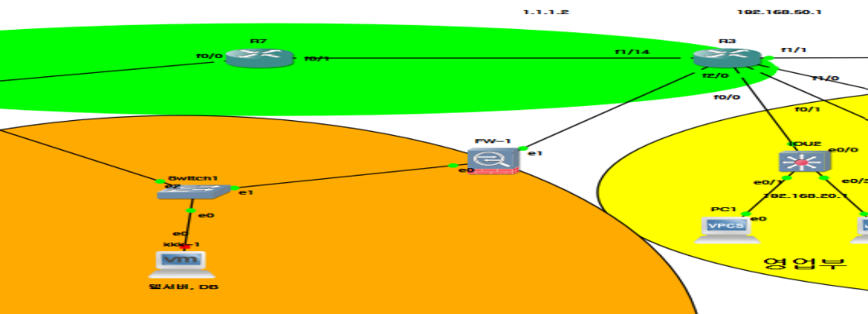
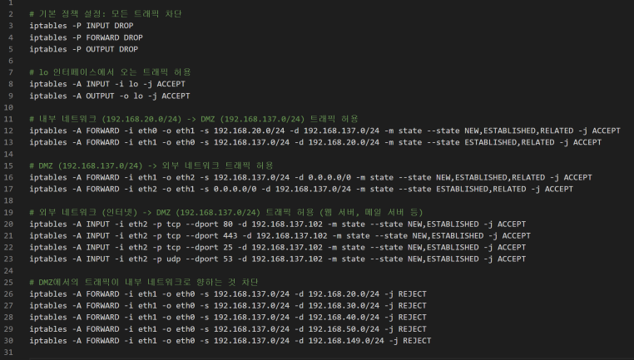
Chapter
03
방화벽 설정
DMZ 방화벽
WEB,DB서버
방화벽 규칙 설정
기본적으로 모든 트래픽 차단
내부 네트워크 -> dmz : 허용
DMZ -> 내부 네트워크 : 차단
DMZ -> 외부 네트워크 : 허용
외부 네트워크 -> DMZ : 허용(특정 서비스스 HTTP, HTTPS, SMTP, DNS)

Slide 12
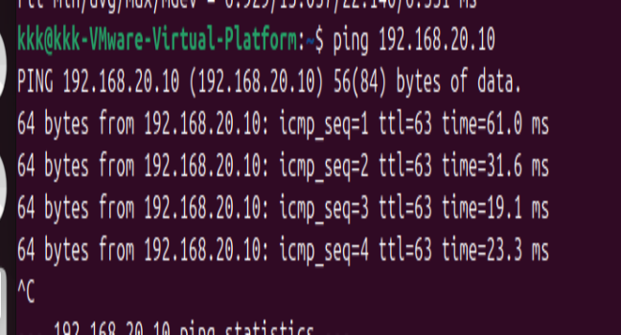
Chapter
03
모니터링 결과
DMZ 방화벽
WEB,DB서버
WEB,DB 서버에서 DMZ 방화벽을 통해
본사 PC 192.168.20.10 로 통신

Slide 13

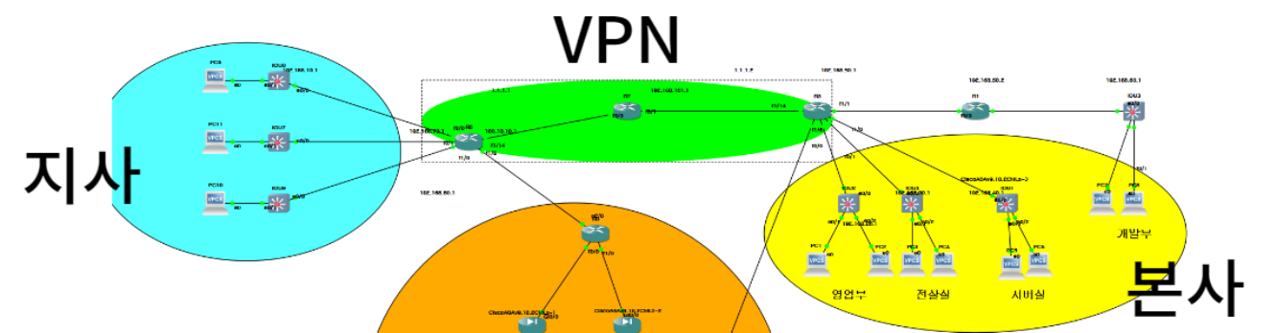

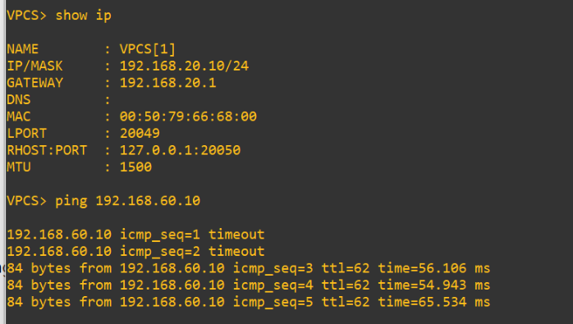
Chapter
03
모니터링 결과
본사 영업부 pc 192.168.20.10 -> 본사 개발부 192.168.60.10 통신

Slide 14
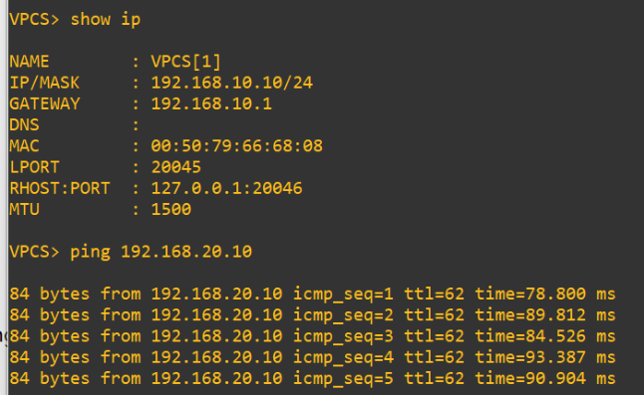
Chapter
03
모니터링 결과
지사 pc 192.168.10.10 -> 본사 pc 192.168.20.10
vpn 터널링 통신

Slide 15
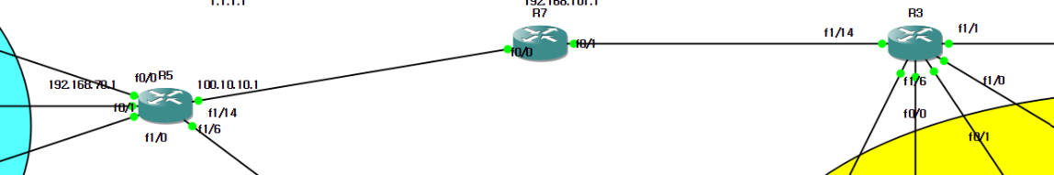
Chapter
02
VPN 구성도
IPSEC을 활용한 VPN 구축
인증 : pre-share key 활용
암호화 알고리즘 : aes 128 활용
-ah-md5-hmac
인증 헤더 프로토콜을 사용, HMAC-MD5 알고리즘을 이용하여 인증
AH는 데이터 무결성 제공, 데이터 암호화는 제공x
-esp-aes
ESP 프로토콜을 사용,데이터 암호화 수행
데이터 암호화, 무결성 제공

Slide 16
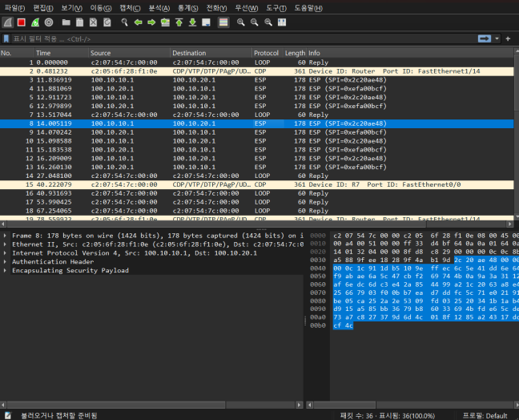
Chapter
03
모니터링 결과
VPN 터널링이 정상적으로 작동
ESP 패킷을 통해 IPsec VPN 터널링에서 사용되는
암호화된 데이터가 전송되고 있음
-> 지사에서 본사로의 핑 요청이 VPN을 통해 암호화되어 전송
-> 본사 네트워크에서는 해독된 ICMP 패킷이 처리됨

Slide 17
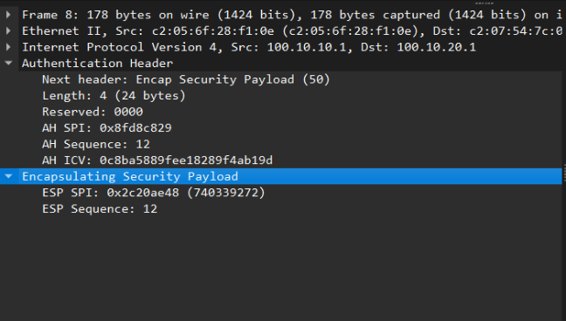
Chapter
03
모니터링 결과
AH는 패킷의 무결성과 인증을 보장하기 위해 사용
ESP는 IPsec의 중요한 부분으로 데이터의 기밀성을 제공하기 위해 사용
-> 암호화된 페이로드 데이터 포함
-> 시퀀스 번호로 패킷 출처 식별하고 재전송 공격을 방지하기 위해 사용

Slide 18
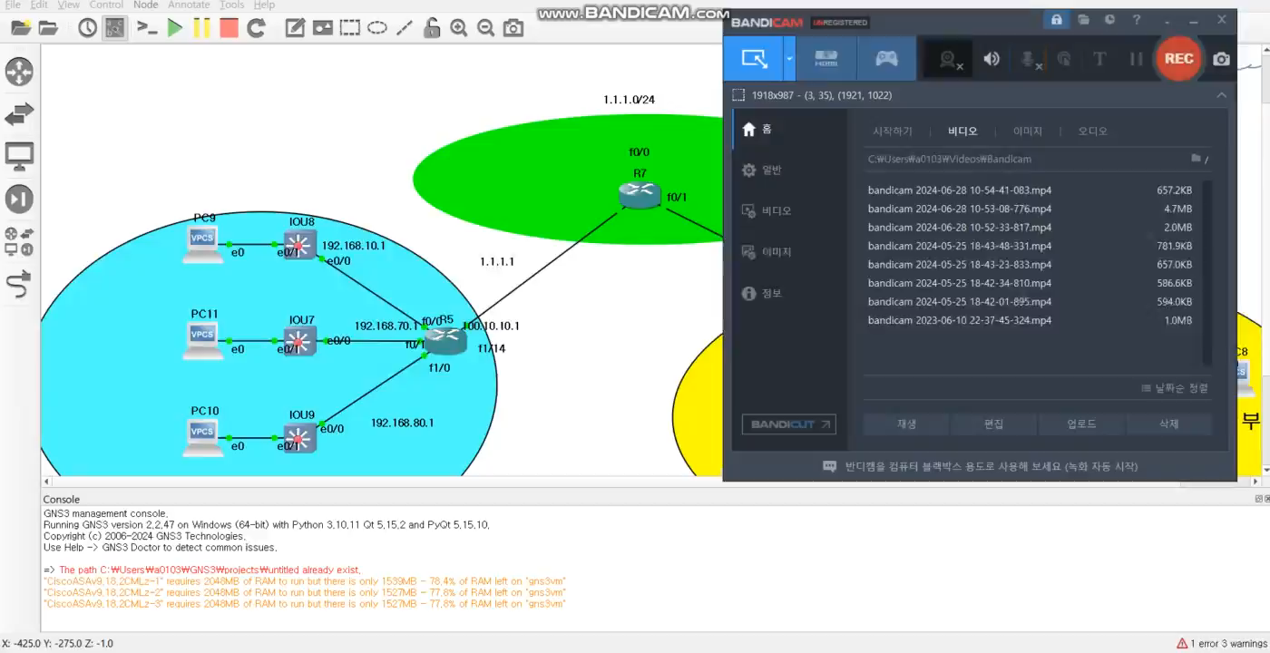
Chapter
03
IPsec 활용한 VPN 시현 영상

Slide 19

Zabbix- Server 및 agent 구축

Slide 20

Zabbix 사용하는 이유
실시간 모니터링: 네트워크, 서버, 서비스 상태를 실시간으로 모니터링하여 문제가 발생하면 즉시 파악할 수 있습니다.
문제 감지 및 알림: 네트워크 장애, 서비스 중단, 보안 이벤트 등을 조기에 감지하여 관리자에게 알림을 제공함으로써 신속한 대응이 가능합니다.
성능 분석: 네트워크와 서버의 성능 데이터를 수집, 분석하여 용량 계획 및 성능 최적화에 활용할 수 있습니다.
이력 데이터: 과거의 성능 데이터와 이벤트 로그를 저장하여 문제 원인 분석 및 트렌드 분석이 가능합니다.
확장성: Zabbix는 다양한 장비와 서비스에 대해 확장 가능하며, 에이전트를 사용하여 세부적인 모니터링이 가능합니다.

Slide 21
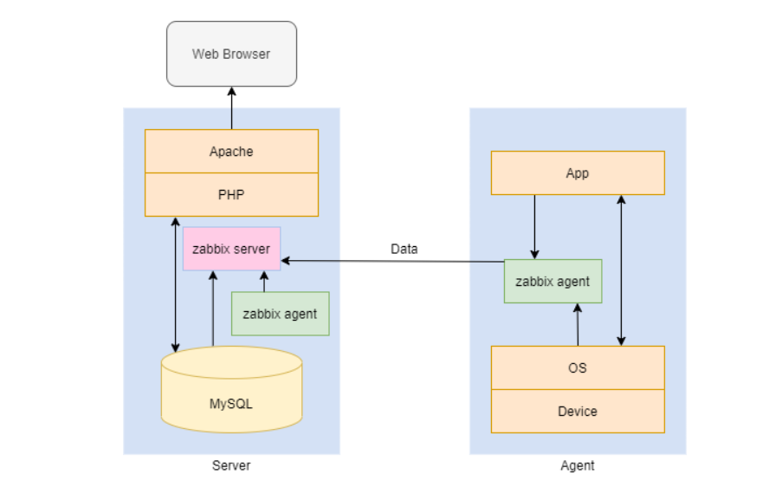
Zabbix 구조
Zabbix Server : 모니터링을 수행하는 Zabbix 소프트웨어의 중앙 프로세스이자 중앙 데이터 저장소. Zabbix proxy 및 agent와 상호 작용하며 트리거를 계산하고, 알림을 전송한다.
Zabbix Agent : 모니터링 대상에 배포되어 Server로 데이터를 보내주는 프로세스이다.

Slide 22
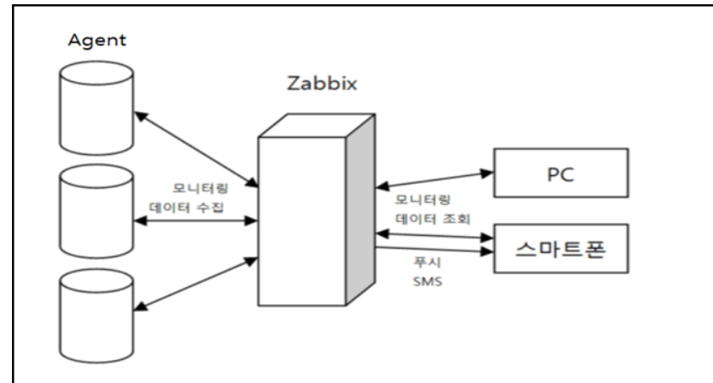
테스트 환경
ZABBIX SERVER ( Monitoring 수집 서버) : 192.168.11.129
ZABBIX AGENT( Monitoring 대상 서버) : 192.168.11.130

Slide 23
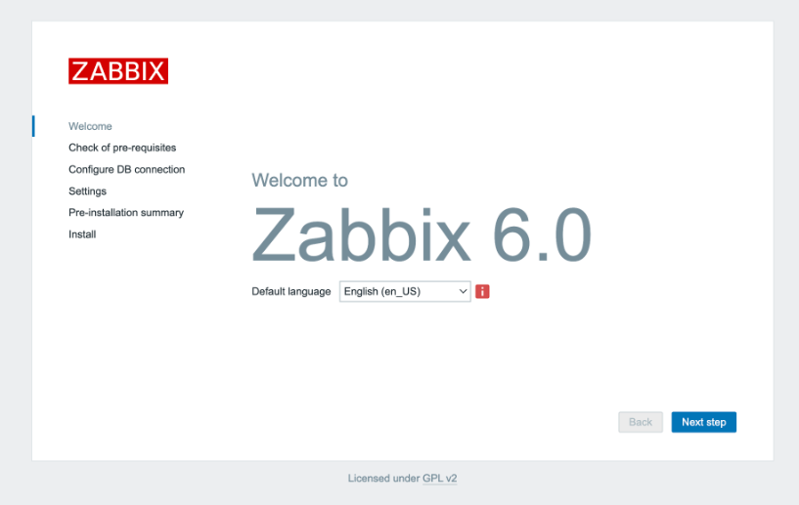
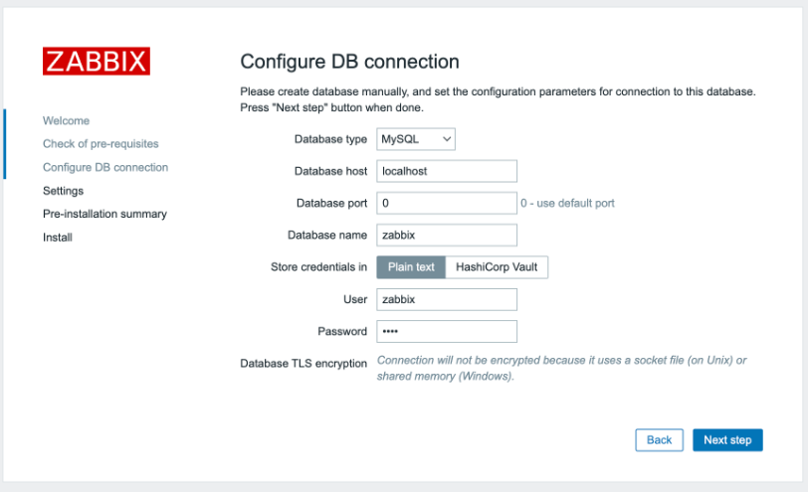
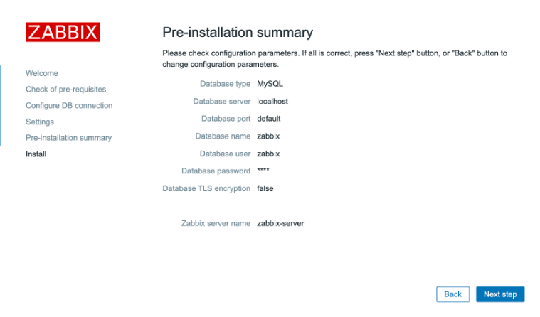
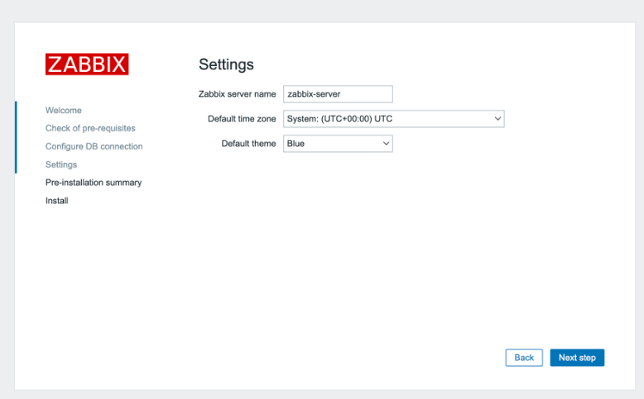
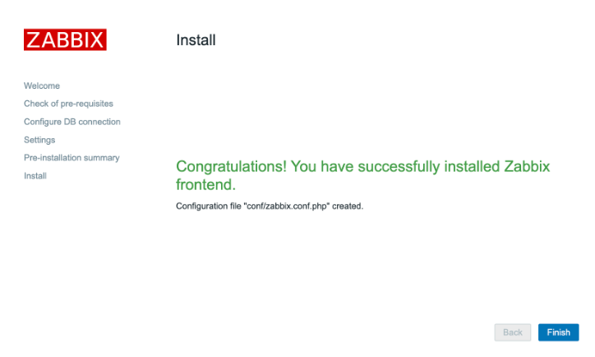
Zabbix web configuration

Slide 24
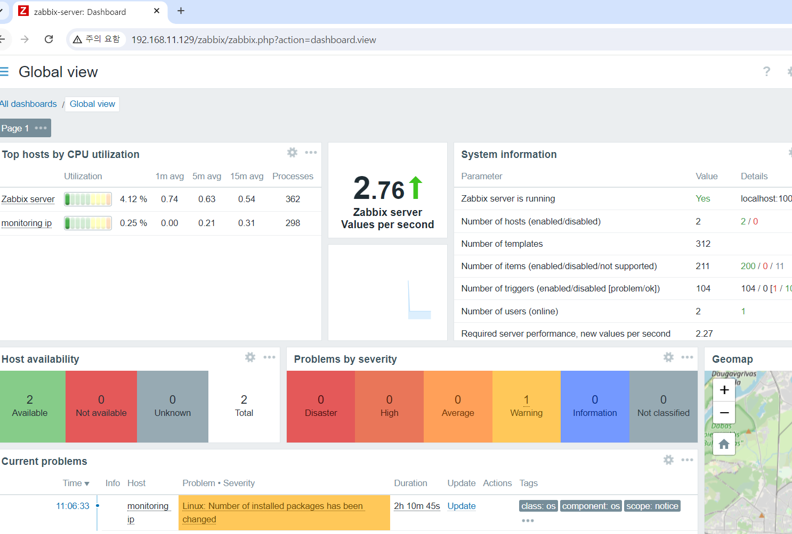
첫 Dashboard 화면

Slide 25
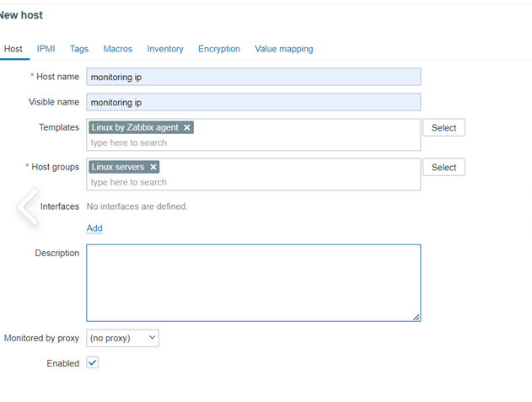
Zabbix에서 새로운 호스트추가
호스트 이름 및 표시 이름:
"Host name" 필드에 고유한 이름 입력 (monitoring ip)
Zabbix 인터페이스에 표시될 "Visible name" 입력( monitoring ip)
템플릿:
"Templates" 섹션에서 해당 호스트에 적용할 템플릿 선택 (예: Linux by Zabbix agent)
호스트 그룹:
"Host groups" 섹션에서 호스트가 속할 그룹 선택 ( Linux servers)

Slide 26
등록된 호스트

Slide 27
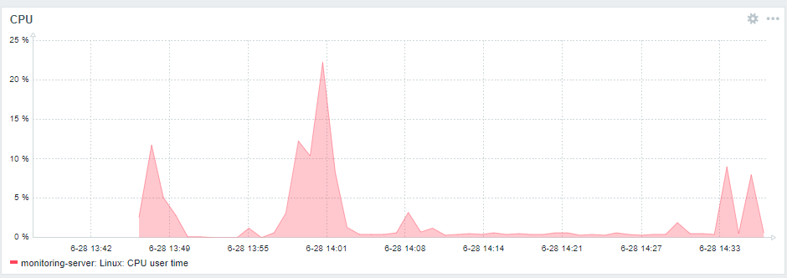
Test

Slide 28
Chapter
04
고찰
보완해야 할 점 : 이중화(GLBP)를 활용한 안전성 증가, ASA장비를 이용한 방화벽 DMZ 강화,
프록시 서버를 활용한 네트워크 효율성 증가, 네트워크 공격 탐지 기능 추가

